Slide 1
Силікони
Підготував учень 11-м класу Кашпрук Станіслав

Slide 2
Силіко́ни (поліорганосилоксани) - кисневмісні високомолекулярні кремнійорганічні з'єднання з хімічною формулою [R2SiO]_{n}, де R = органічна група (метильна, етильна або фенільна).
Визначення силікону
[R2SiO]_{n}

Slide 3
Властивості силікону
Відмінна водостійкість
Еластичність
Гарна адгезія до більшості матеріалів
Висока термостійкість і морозостійкість (від -60 до +300 ° C)
Стійкість до сонячного ультрафіолету
Стійкість до агресивних середовищ
Довговічність

Slide 4
Застосування
Силіконові рідини та їх емульсії широко застосовуються в якості або в основі
силіконових антиадгезійних мастил для прес-форм ;
гидрофобіюючих рідин;
силіконових масел і пластичних (консистентних) мастил;
силіконових амортизаційних і демпфуючих рідин;
силіконових теплоносіїв і охолоджуючих рідин;
силіконових діелектричних і герметизуючих складів;
силіконових піногасників;
різних добавок і модифікаторів.
Силіконові еластомери застосовуються у вигляді
силіконових низькомолекулярних і високомолекулярних каучуків;
силіконових герметиків холодного твердіння;
силіконових гум гарячого затвердіння (високомолекулярних);
силіконових компаундів холодного затвердіння (низькомолекулярних);
рідких силіконових гум гарячого затвердіння (LSR).

Slide 5
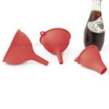
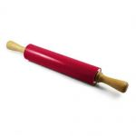
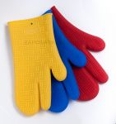
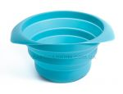
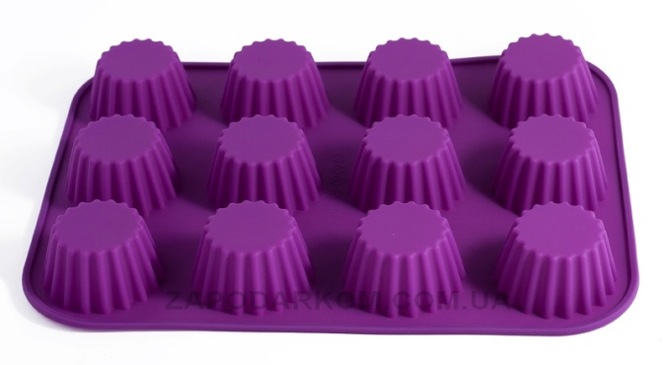
Використання силікону на кухні

Slide 6
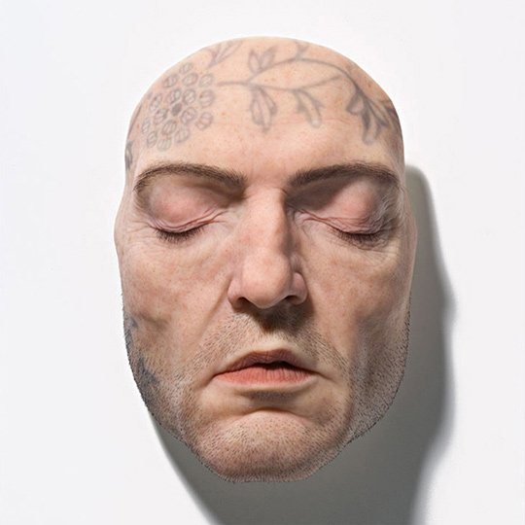
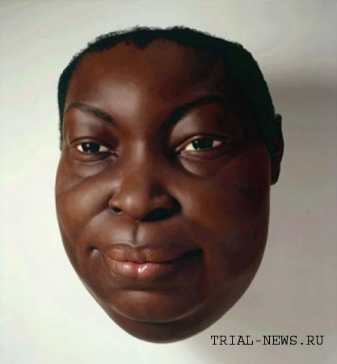
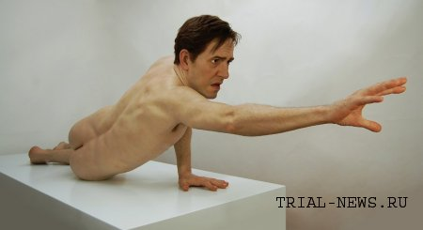
Використання силікону в сфері гіперреалізму

Slide 7
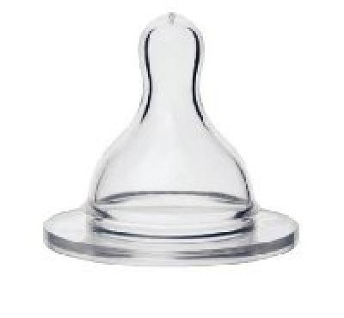
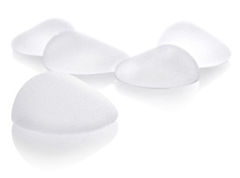
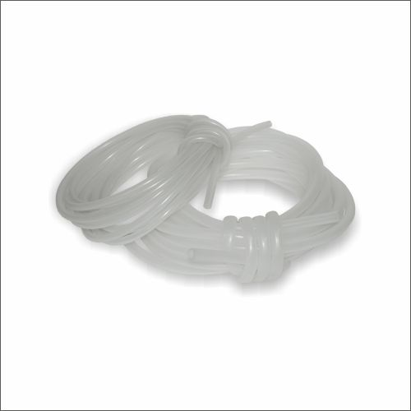
Використання силікону в медицині

Slide 8
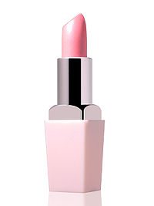
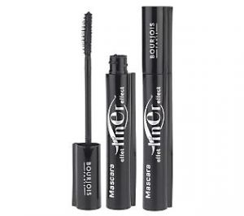
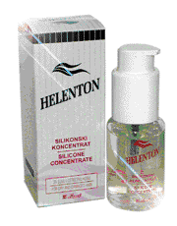
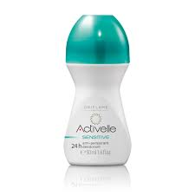
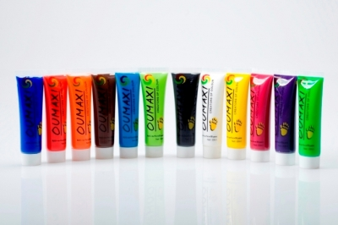
Використання силікону в косметиці

Slide 9
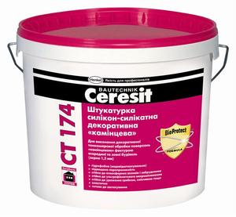
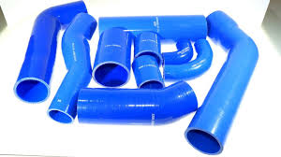
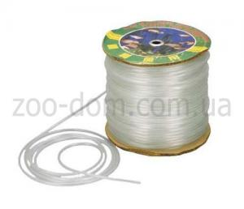
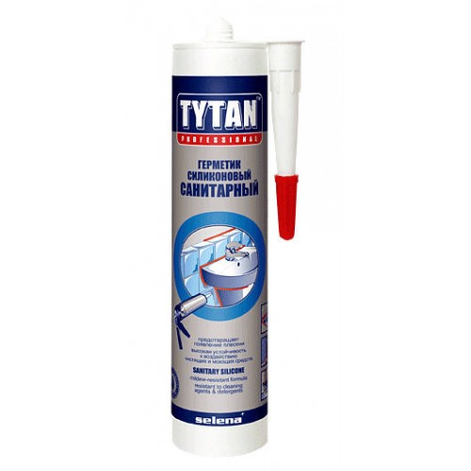
Використання силікону в будівництві

Slide 10
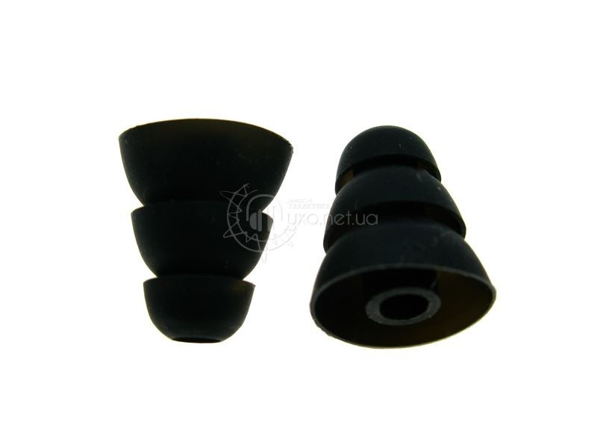
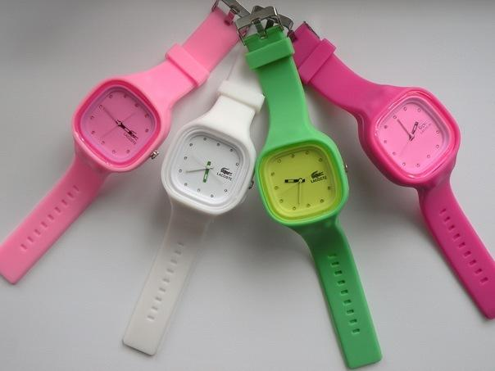
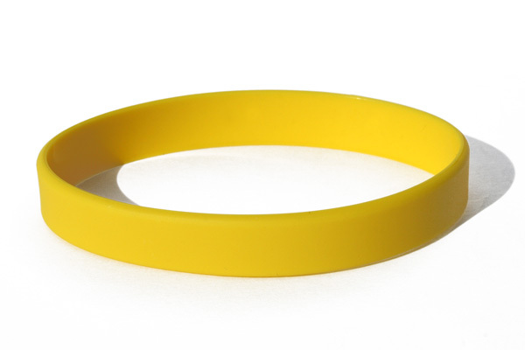
Використання силікону(аксесуари)

Slide 11
Дякую за увагу
Джерела:
http://uk.wikipedia.org/wiki/%D0%A1%D0%B8%D0%BB%D1%96%D0%BA%D0%BE%D0%BD%D0%B8
http://ru.wikipedia.org/wiki/%D0%A1%D0%B8%D0%BB%D0%B8%D0%BA%D0%BE%D0%BD%D1%8B

